Slide 1
Дипломна робота на тему
«Розробка програмного забезпечення для захисту текстових файлів»
Виконав: студент групи КІ-14сп Зіменко Є.Ф.
Керівник: к.т.н., доцент кафедри ОТ Гороховський О.І.

Slide 2
Завдання досліджень
Проаналізувати основні алгоритми шифрування даних.
Розробити алгоритми криптографічного шифрування даних.
Обґрунтувати вибір мови програмування для реалізації розроблених алгоритмів і інтерфейсу.
Розробити програмні модулі, які реалізують процеси шифрування і дешифрування різноманітних файлів.
Проаналізувати криптостійкість розроблених алгоритмів.

Slide 3
Характеристики методів шифрування
Метод | Коефіцієнт ущільнення | Обчислювальні затрати | Адаптивний | Додаткові Обчислювальні затрати для шифрування
Словниковий | Близький до оптимального для великих масивів | Середні | Так | Так
Хаффмана | Оптимальний | Середні | Ні | Так
MTF | Близький до оптимального | Середні | Так | Ні
Імовірнісний | Близький до оптимального | Малі | Так | Ні
Арифметич­ний | Найбільший | Великі | Так | Так

Slide 4
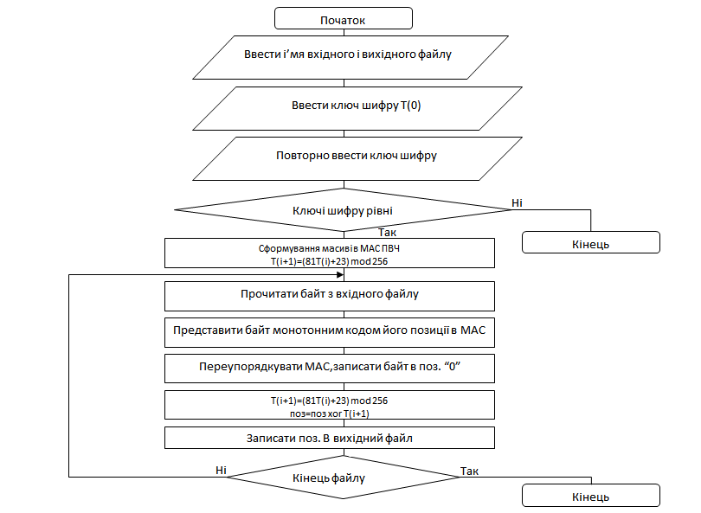
Алгоритм шифрування на основі методу MTF

Slide 5
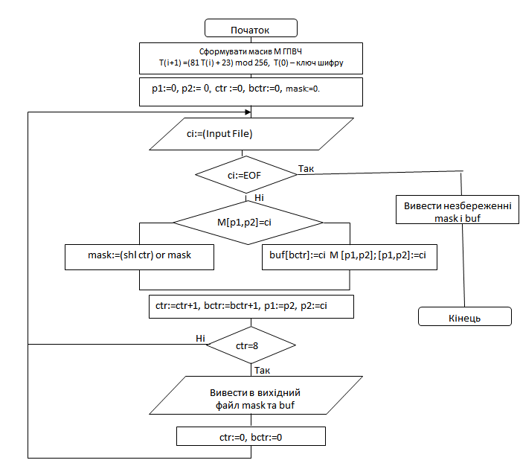
Алгоритм шифрування на основі імовірнісного методу

Slide 6
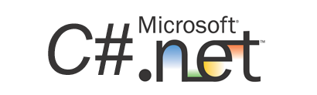
Критерії вибору мови програмування
Можливість автоматизованої розробки інтерфейсу користувача.
Простота програмної реалізації складних обчислень.
Наявність вбудованої бібліотеки класів/функцій.
Дружнє середовище розробки програмного забезпечення.

Slide 7
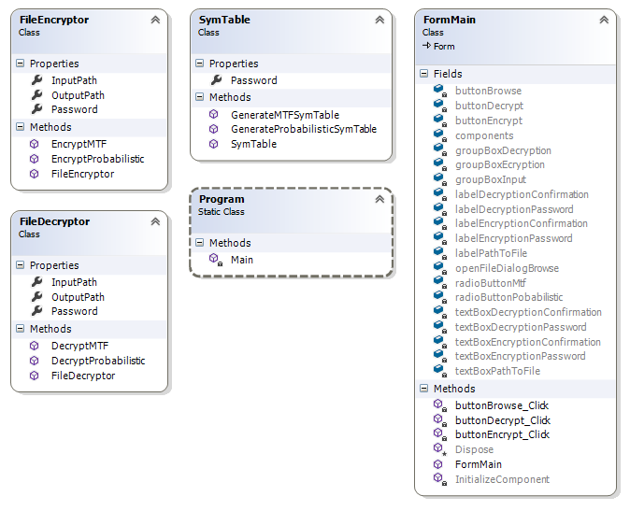
Класова діаграма

Slide 8
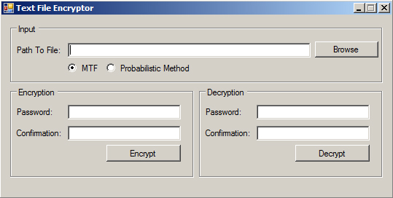
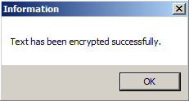
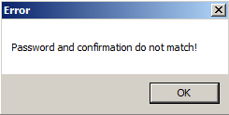
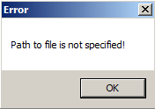
Інтерфейс програми

Slide 9
Аналіз криптостійкості шифрування
Оцінимо нижню оцінку складності дешифрування повідомлення для ідеального алгоритму:
де с - кількість ключів;
v - швидкодія комп'ютера.
Тактова частота потужного комп'ютера перевищує уже 2 ГГц, а кількість ключів для розглянутого алгоритму складає 2160, отже нижня оцінка складності дешифрування дорівнює:
Щоб обчислити приблизний час, за який відбудеться дешифрування алгоритму методом простого перебору, необхідно найти відношення нижньої оцінки складності дешифрування до кількості секунд в році, тобто 315360000 секунд:

Slide 10
ДЯКУЮ ЗА УВАГУ

